Slide 1


Slide 2
Опыт работы воспитателя аковой жаннеты данияловны «Народные традиции родного края»
Муниципальное казённое дошкольное образовательное учреждение общеразвивающего вида
«Детский сад № 35 «Росинка»

Slide 3
АКТУАЛЬНОСТЬ: О важности приобщения ребенка к культуре своего народа написано много, поскольку обращение к отечеству, наследию, воспитывает уважение, гордость за землю, на которой живешь. Поэтому детям необходимо знать и изучать культуру своих предков. Именно акцент на знание истории народа, его культуры поможет в дальнейшем с уважением и интересом относиться к культурным традициям других народов.
Чувство Родина… оно начинается у ребенка с отношения к семье, к самым близким людям – к матери, отцу, бабушке, дедушке. Это корни, связывающие его с родным домом и ближайшим окружением.
Чувство Родины начинается с восхищения тем, что видит перед собой малыш, чему он изумляется и что вызывает отклик в его душе.… И хотя многие впечатления еще не осознаны им глубоко, но, пропущенные через детское восприятие, они играют огромную роль, в становлении личности патриота.
Немалое значение для воспитания у детей интереса и любви к родному краю имеет ближайшее окружение. Постепенно ребенок знакомиться с детским садом, своей семьей, своей улицей, городом, а затем и со страной, ее столицей и символами.
Родной город.… Надо показать ребенку, что родной город славен своей историей, традициями, достопримечательностями, памятниками, лучшими людьми . Поэтому воспитание любви к своему отечеству, гордости за свою страну, должно сочетаться с формированием доброжелательного отношения к культуре других народов, к каждому человеку в отдельности, независимо от цвета кожи и вероисповедания.
Цель: Формировать у детей дошкольного возраста патриотическое отношение и чувства к своей семье, городу, к природе, культуре на основе исторических и природных особенностей родного края. Воспитание собственного достоинства как представителя своего народа, уважения к прошлому, настоящему, будущему родного края, толерантного отношения к представителям других национальностей.
Задачи.
Формировать нравственные отношения и чувства сопричастности к родному дому, семье, городу, своей малой родине – КЧР.
Сформировать у детей начальные представления о жизни и быте народов Кавказаих традициях и культуре.
Познакомить с народно-декоративным прикладным искусством, фольклором, произведениями русских поэтов,писателей КЧР.
Обогатить речь ребенка присказками пословицами, поговорками, загадками.
Формировать представления о России как о родной стране, о Москве как о столице России, о республике в которой мы живем ,о столице республике – городе Черкесске.
Воспитывать чувство патриотизма, уважения и любви к Родине, к культурному прошлому своего города и его народу.
• Воспитывать гражданско-патриотические чувства и нравственные нормы поведения.
• Прививать чувство ответственности и гордости за достижения родного края и страны.

Slide 4
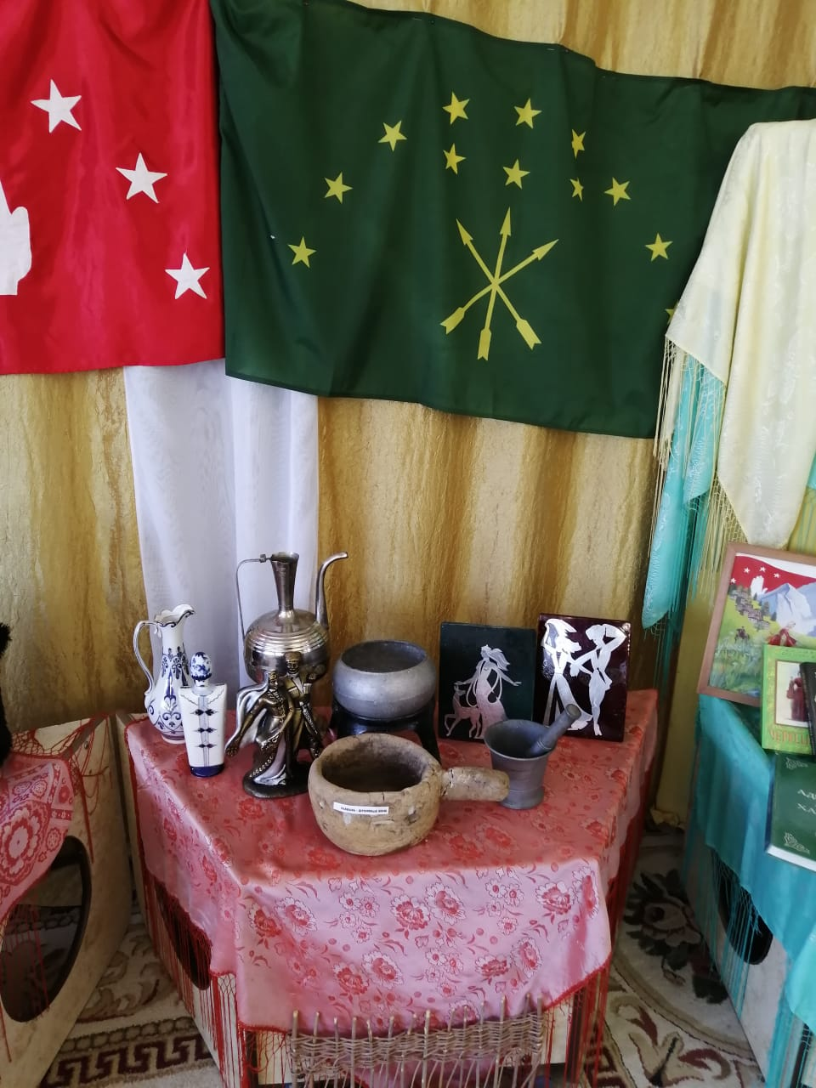
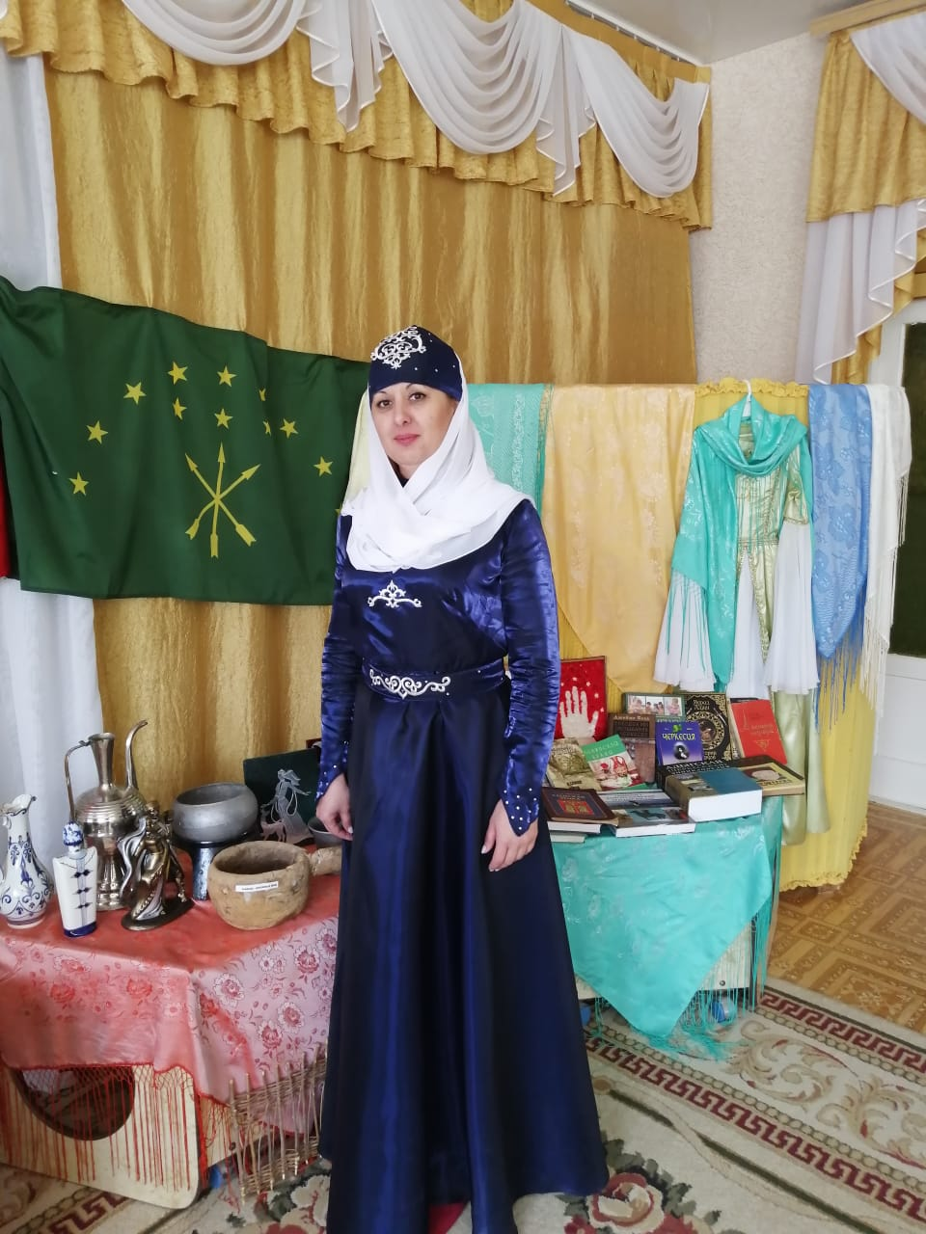
Знакомство с черкесским флагом
Двенадцать звёзд и три стрелы На знамени зелёном. Манили нас сквозь стены мглы Мечтой непокорённой.

Slide 5
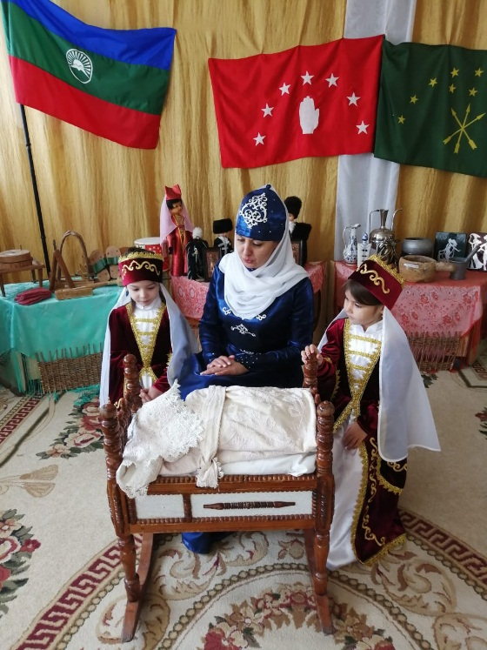
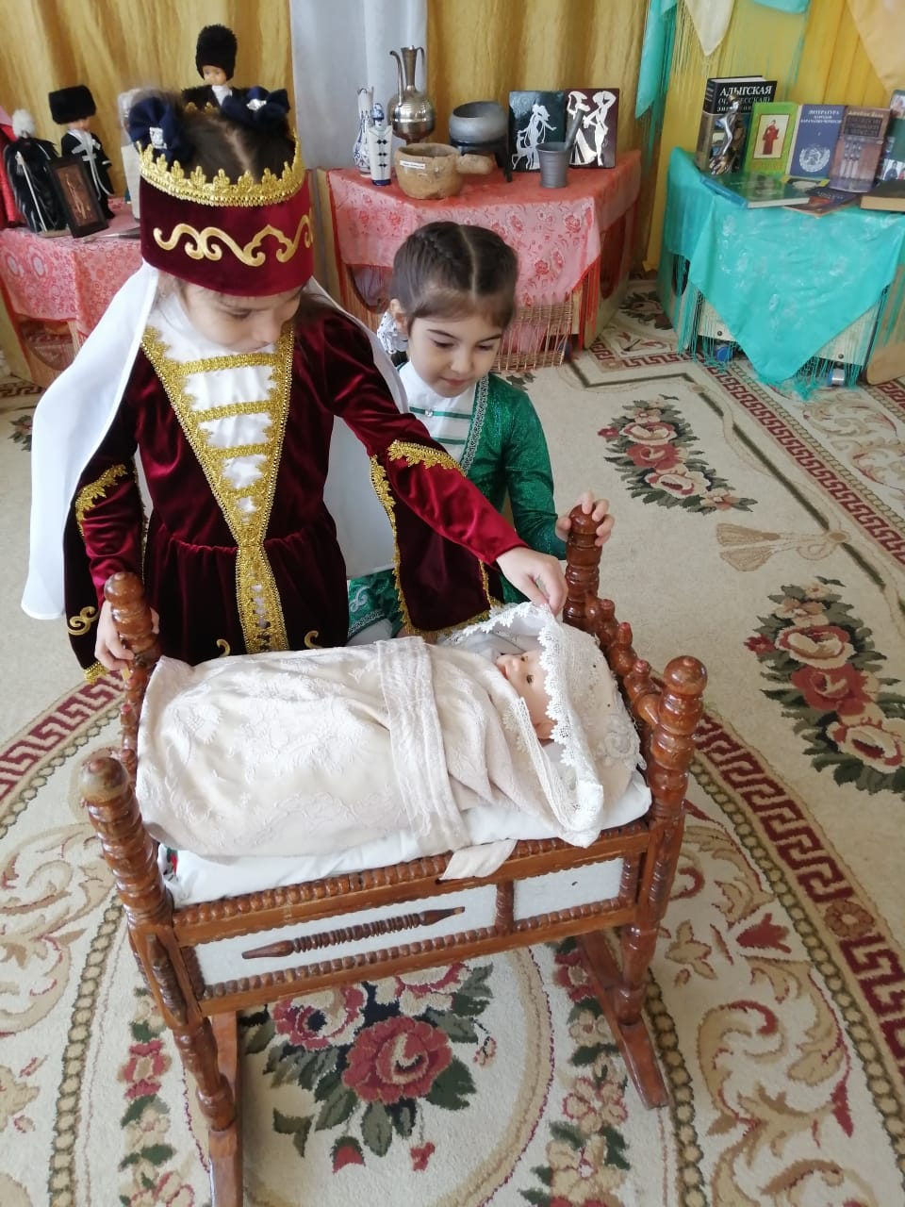
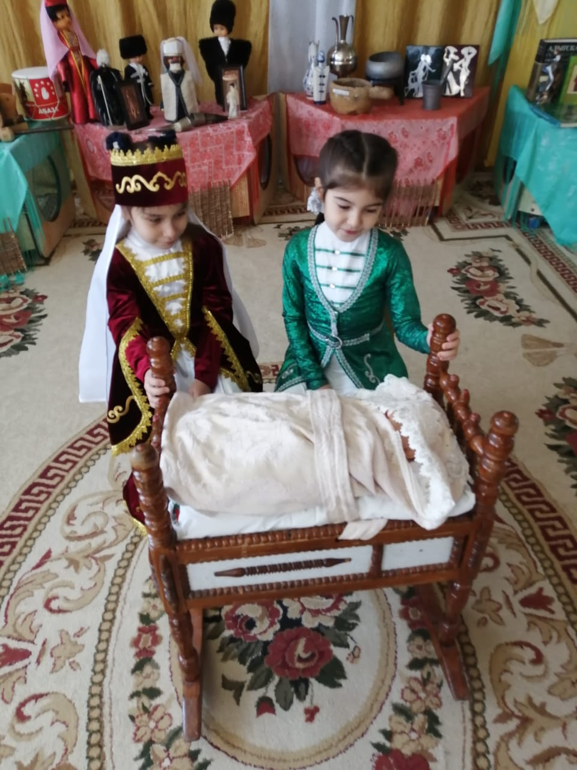
Знакомство с обрядом «Укладывание ребёнка в люльку»
Лау, лаури, сикIала,
Хэчъыеныри сиIашIуа,
Лау, лау, мой мальчик,
Засыпает, мой сладкий

Slide 6
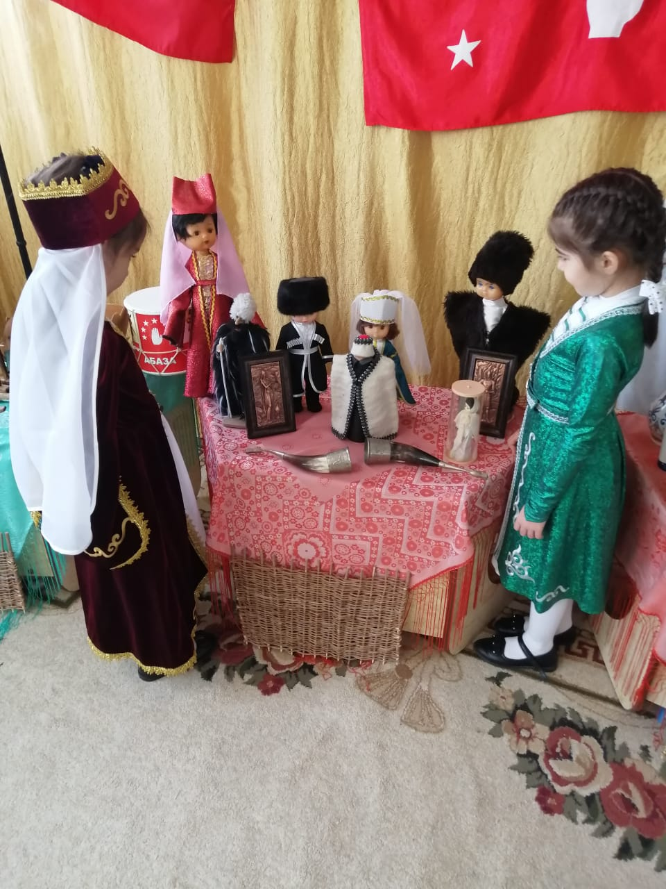
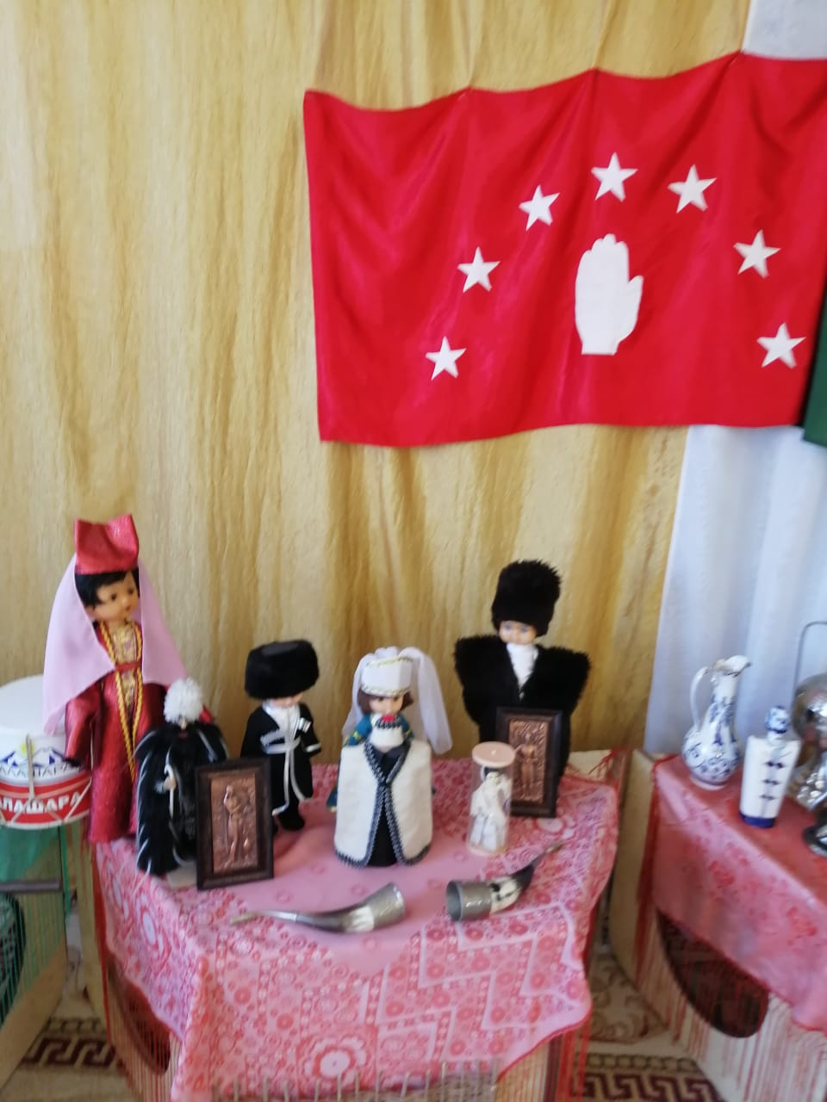
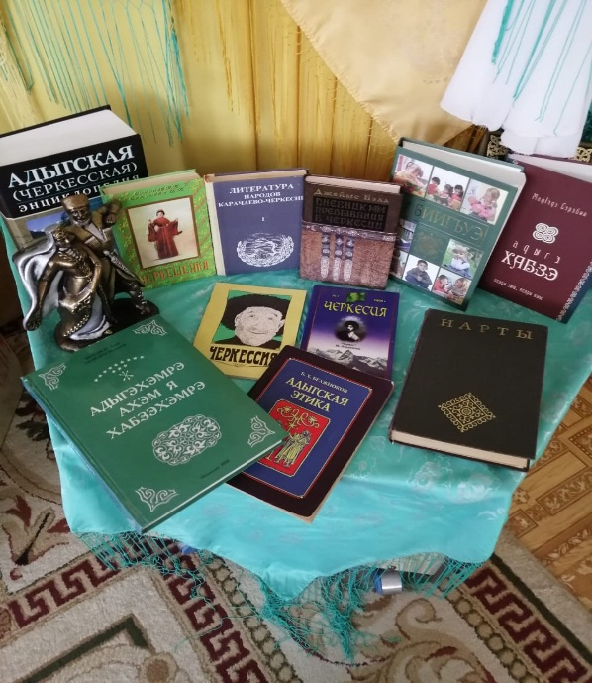
Мини музей
Память-
вечный объект меланхолии! Ну а память народа-
тем более. Без неё и народу не быть!

Slide 7
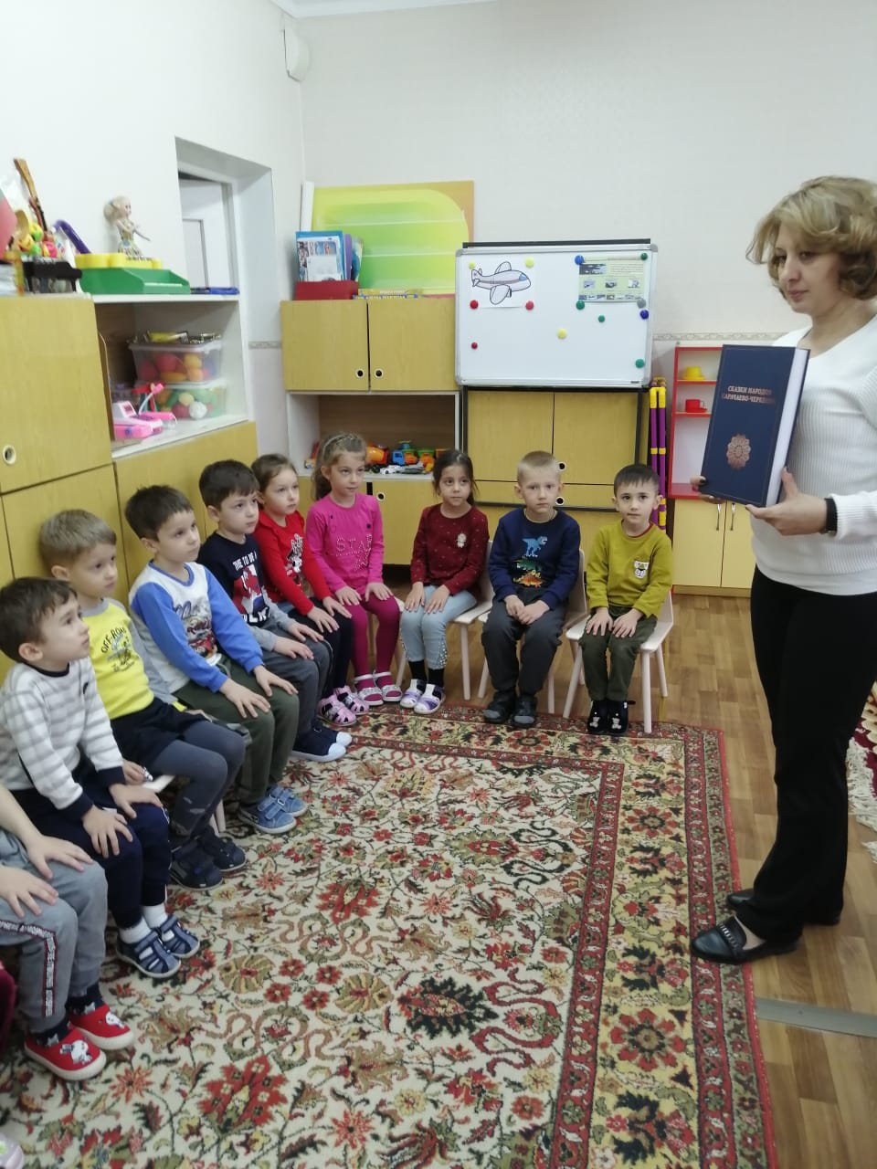
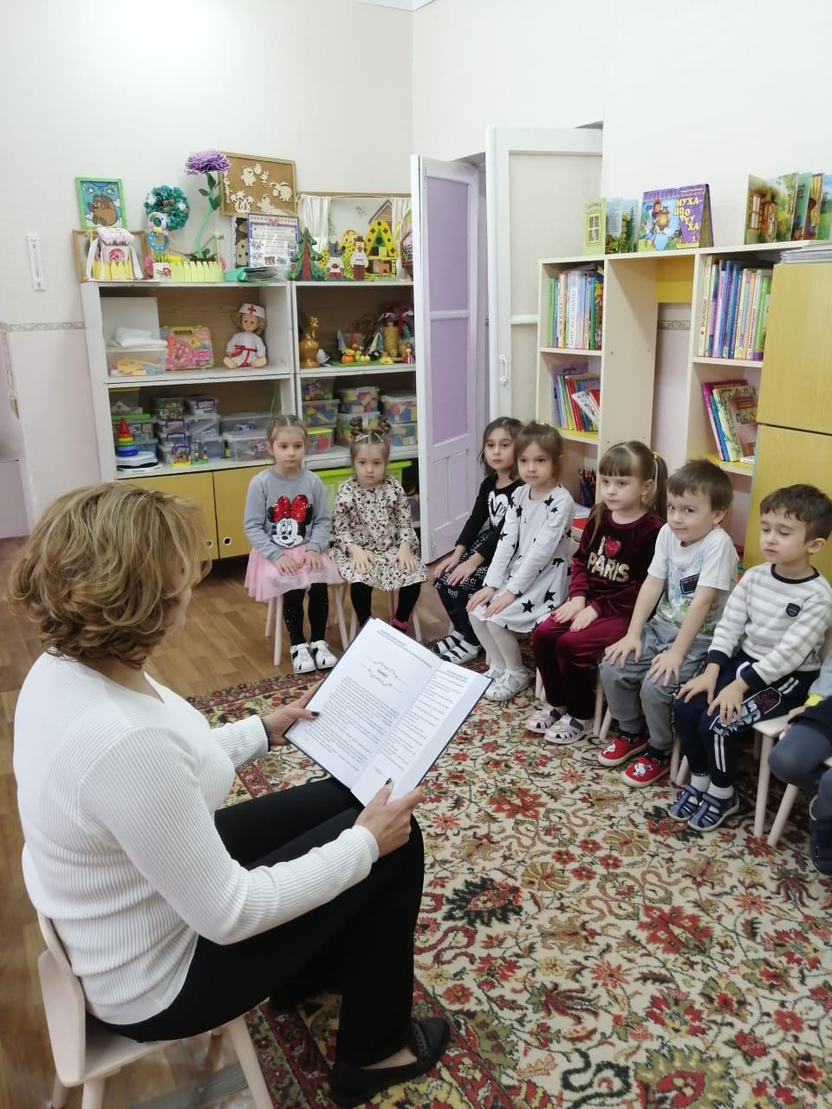
Чтение карачаевской сказки «Намыс»

Slide 8
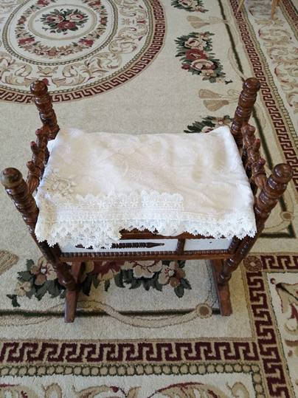
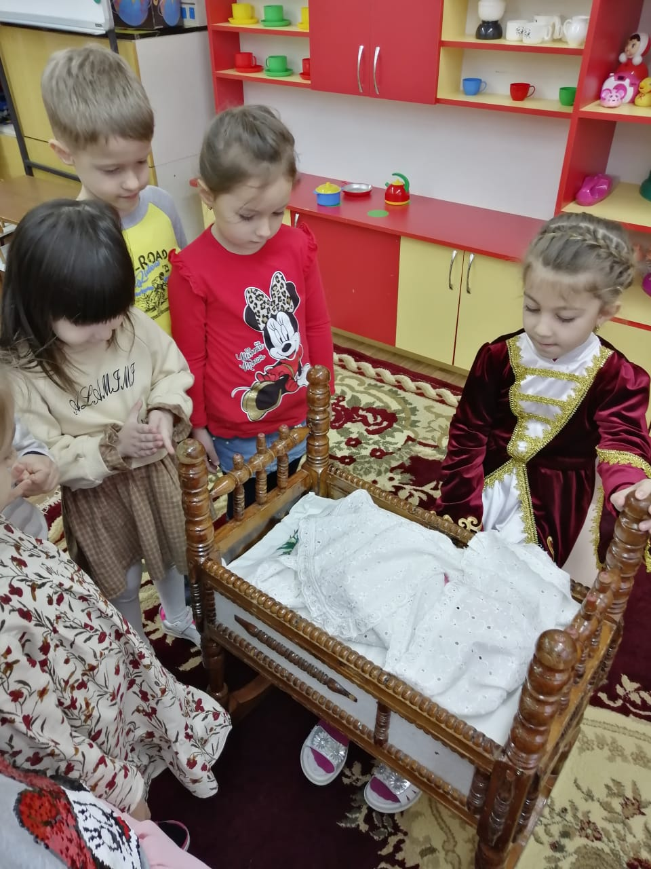
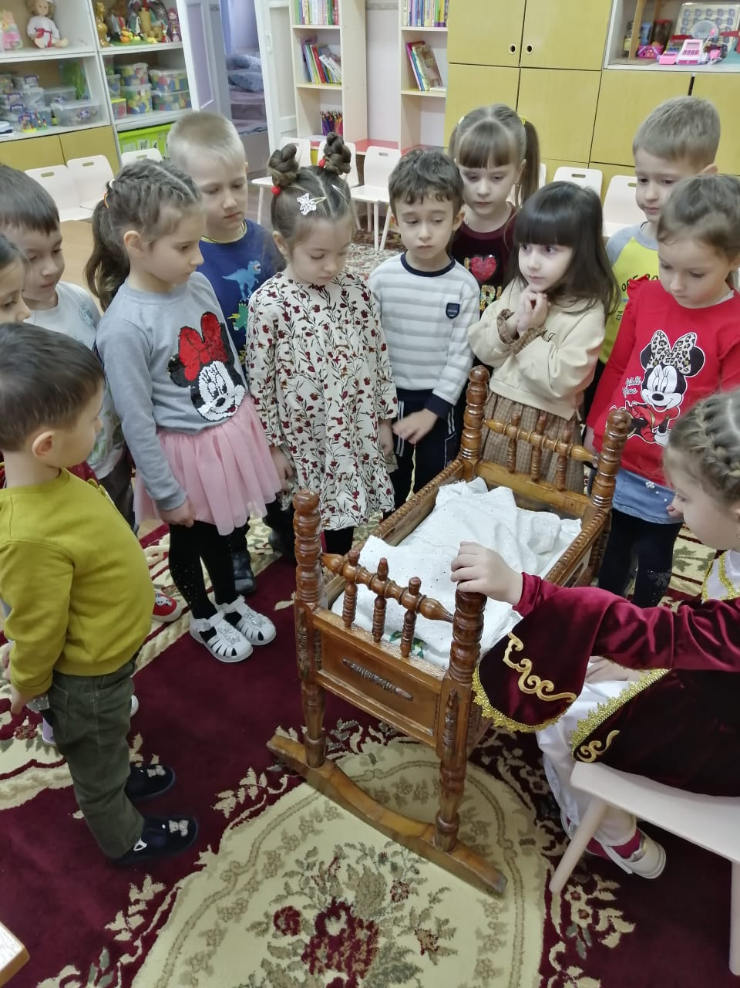
Знакомство с колыбелью
В люльке кот поспал,
Сон сладкий в ней оставил,
Что сон сладкий к нему придет
Предрекая, в люльку его укладываю.

Slide 9
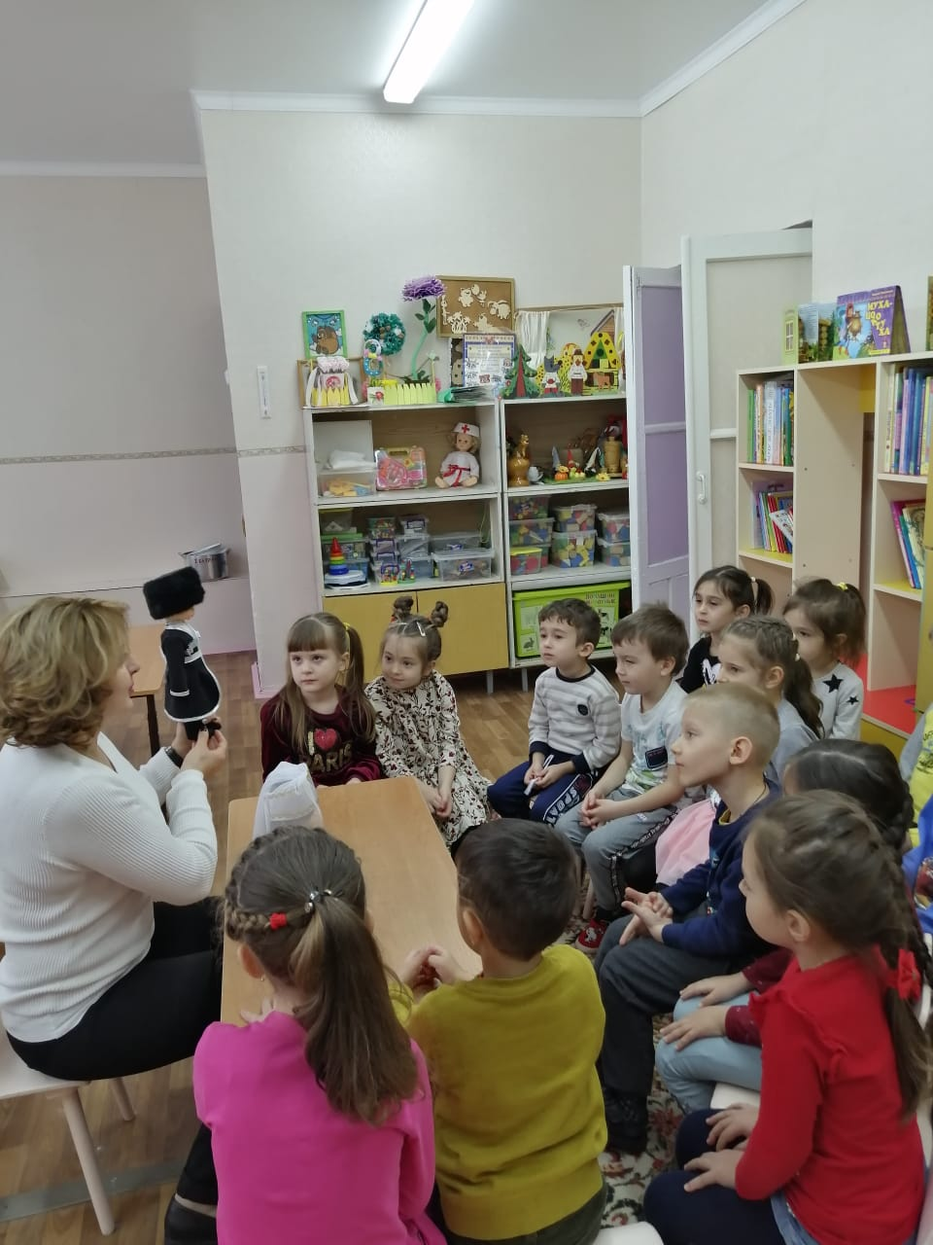
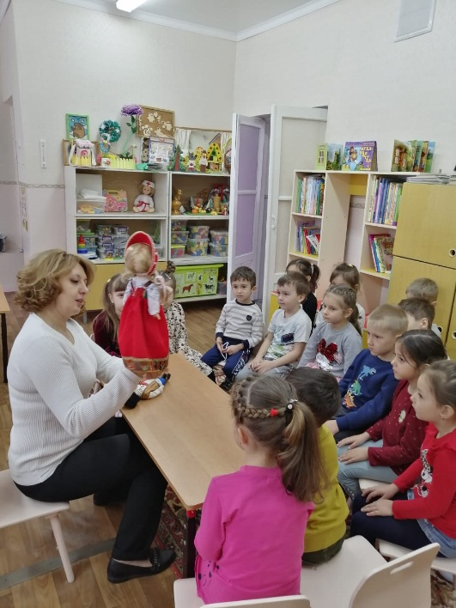
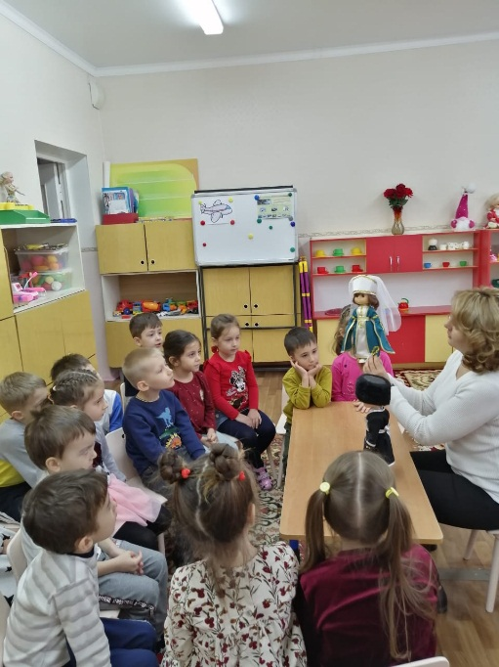
Рассматривание кукол в национальных костюмах
Ты моему народу впору, Ты сердцу горскому близка.
Ты принесла свободу в горы. На красных крыльях башлыка.
Не зря джигит тобой гордится, Черкеска белая, как снег,
Когда он, легкий, словно птица, На скачках обгоняет всех.
Ты учишь мужеству джигита, Добру и легкости орла.…
И хоть по мне черкеска сшита, Всему Кавказу подошла (И.Машбаш)

Slide 10
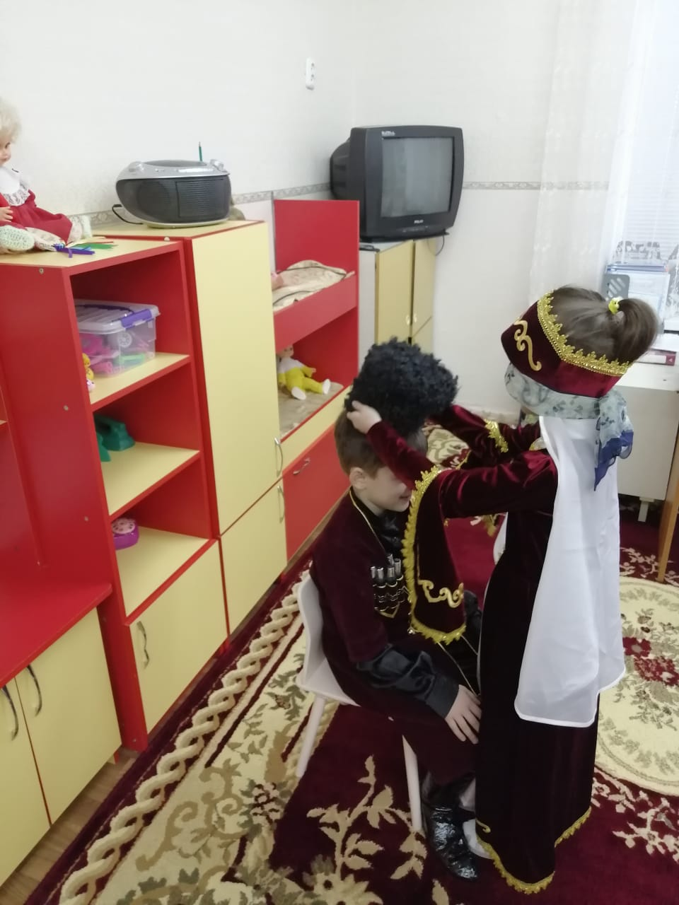
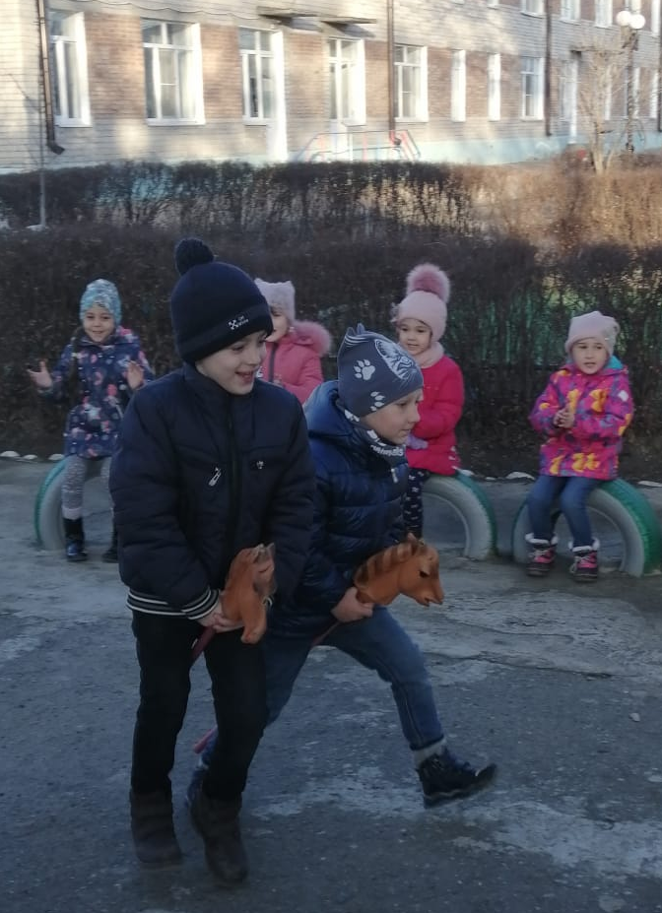
Игра игра «Надень папаху» «всадники»
Сосчитай до десяти И попробуй нас найти! Отвернись, закрой глаза. Чур, подглядывать нельзя!
Конь ретивый Долгогривый Скачет полем, Скачет нивой. Кто коня того поймает, С нами в салочки играет

Slide 11
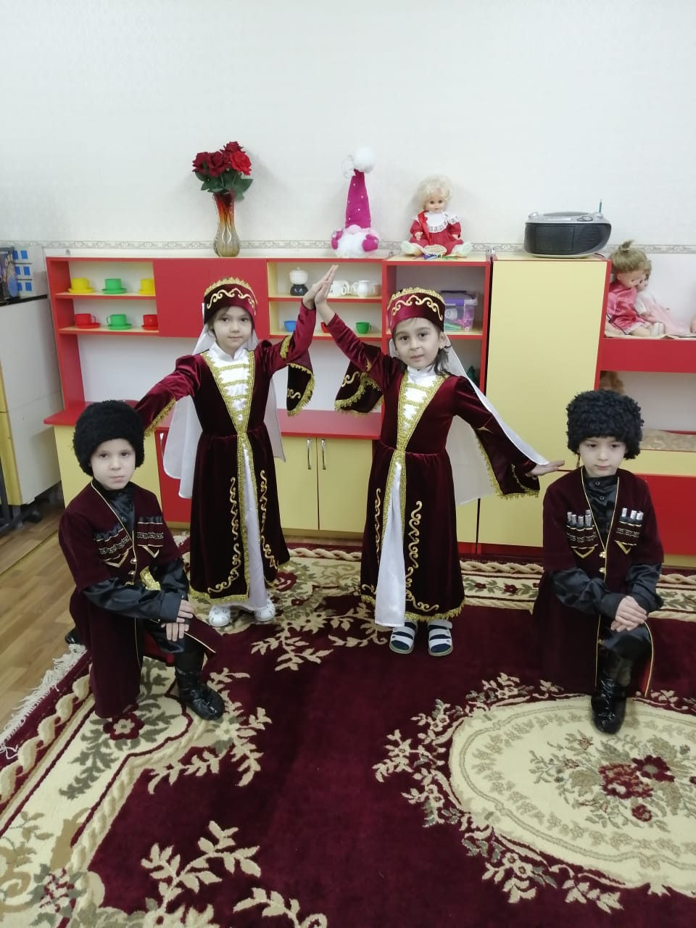
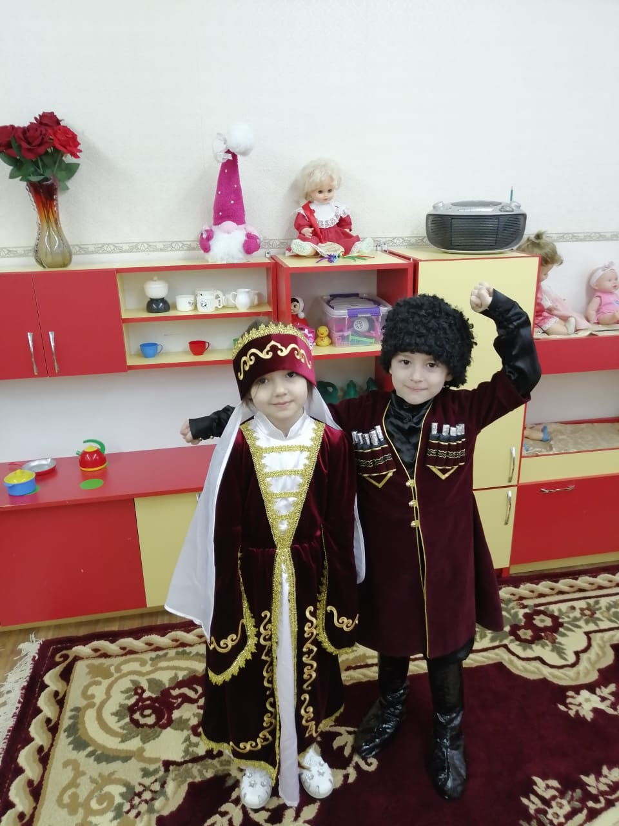
Национальные танцы

Slide 12
Спасибо за внимание!

